Slide 1


차량 OCR 프로그램
실증적 AI 개발 프로젝트
팀: AICN
팀원: 김재민(팀장), 김동경, 이도현

Slide 2
차량 OCR 프로그램
INDEX
01
02
03
프로젝트 요약
현재 진행상황
다음 회의 일정

Slide 3






차량 OCR 프로그램
프로젝트 요약
정확도 높은 한국 차량번호 OCR 프로그램

Slide 4
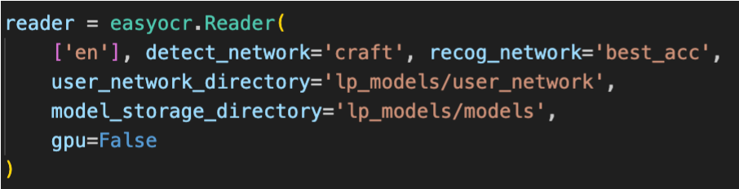
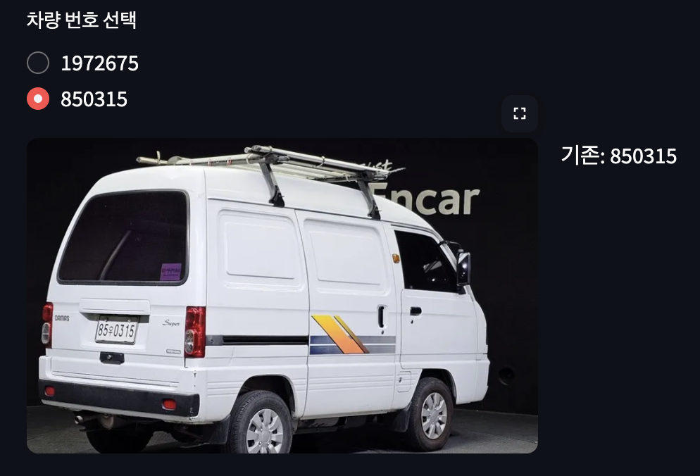

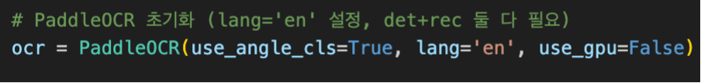
차량 OCR 프로그램
현재 진행상황
옛날, 특수 번호판 인식을 위해 easyocr 에서 paddleocr로 변경
번호만 인식하는 문제가 발생

Slide 5
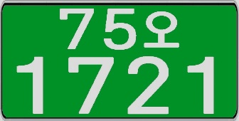
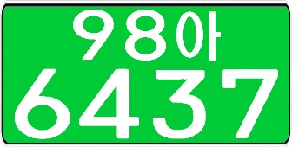
차량 OCR 프로그램
현재 진행상황
신/구형, 옛날, 특수번호판 전체 생성 완료
차량이미지에 합성하여 데이터 증강
밝기, 각도 등 다양한 변화를 준 데이터를 생성할 예정
기존 약 50만개의 데이터와 병합할
증강데이터 양 고려 중

Slide 6
차량 OCR 프로그램
현재 진행상황
이전 환경 : 맥북 에어(cpu)
현재 환경 : S06 603 데스크탑
실습실 데스크탑
RTX 3070 GPU 환경 구성 완료 →
PyTorch GPU 빌드, CUDA/cuDNN 연동 확인
전처리까진 수용 가능했으나 모델 학습 시 현저히 속도가 느려짐(거의 진도가 나가지 않음)
epoch 당 40,000~50,000장의 이미지를
처리하는 데 하루(24시간) 이상 소요
GPU (RTX 3070): epoch 당 약 2시간
→ 약 12× ∼ 15× 가속

Slide 7
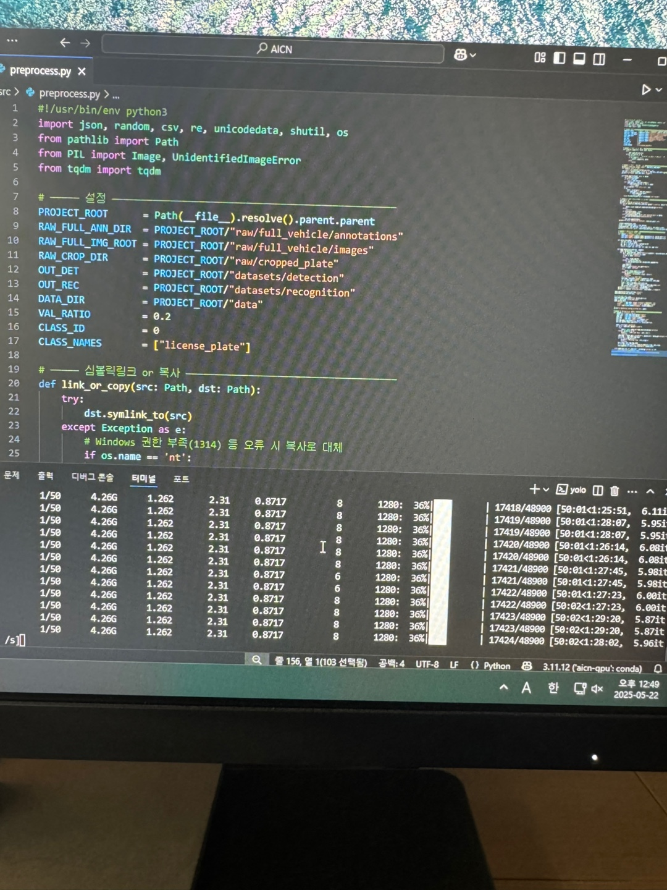
차량 OCR 프로그램
현재 진행상황
입력 해상도 조절(고려)
학습·추론 모두 imgsz=1280 → imgsz=960 또는 640 으로 낮추면
에폭당 2 h → 1 h 이하로 단축 가능
Mixed-Precision (AMP) 활성화
• 이미 YOLOv5가 자동 AMP를 지원하지만, 명시적으로 --half 을 주어서 조금 더 메모리·연산 효율 상승
데이터 로딩 최적화
--cache ram 플래그를 추가해 데이터셋을 메모리에 로드해서 I/O 병목 감소.
--workers 8 (또는 CPU 코어 수) 로 DataLoader 병렬성 강화.
경량 모델 고려(고려)
yolov5n.pt(nano)나 yolov5m.pt(medium) 같은 더 작은 모델 사용으로 진행속도 가속화.
파라미터 수가 줄어들어 동일 데이터에서 에폭당 처리량이 상승.

Slide 8
차량 OCR 프로그램
현재 진행상황
기존 진행방향
이후 진행방향
사하구청의 문제정의서에 따른 모델 구현,
성능향상, 경량화 등 요구사항에만 맞추려 함.
우선 의뢰기관인 사하구청의
요구에 따른 모델을 개발(6-7월 안 완료 계획)
참고 모델인 EasyKoreanLpDetector의 낮은 정확도: 별도의 fine-tuning X, 맞춤형이 아닌 공개된 lp_det.pt만을 사용
이후 우리만의 객체탐지 모델(Yolov5)과
문자인식모델(easyocr)을 스터디 후 개발 및
기존의 모델에 적용해보는 방향(7월 시작)
학습으로 맞춤 가중치와 fine-tuning을 하면 해결
문제점: 연구적인 방향이 잘 보이지 않음.
단순한 모델 만들기에 불과(누구나 할 수 있을만한)

Slide 9



차량 OCR 프로그램
다음 회의 일정(5/29)
김동경
김재민(팀장)
이도현
-paddle ocr 관련 오류 수정
-모델 파라미터 조정 및 파인튜닝
- 증강데이터 및 json파일 생성 데이터셋 구축

Slide 10
감사합니다.

